Slide 1
Что такое профилактические прививки?
Профилактические прививки представляют собой метод иммунизации человека против определенных инфекционных заболеваний, в ходе которого в организм вводятся различные частицы, способные привести к выработке устойчивой невосприимчивости к патологии.
Все профилактические прививки предполагают введение вакцины, которая представляет собой иммунобиологический препарат.
Впоследствии именно эти антитела и обеспечивают защиту от инфекции.

Slide 2
На сегодняшний день в России в список профилактических прививок включены следующие вакцины, которые ставят детям и взрослым:
против гепатита В
против туберкулеза – только детям
дифтерии
коклюша
Столбняка
гемофильной палочки
Полиомиелита
Кори
Краснухи
паротита (свинки)
гриппа

Slide 3
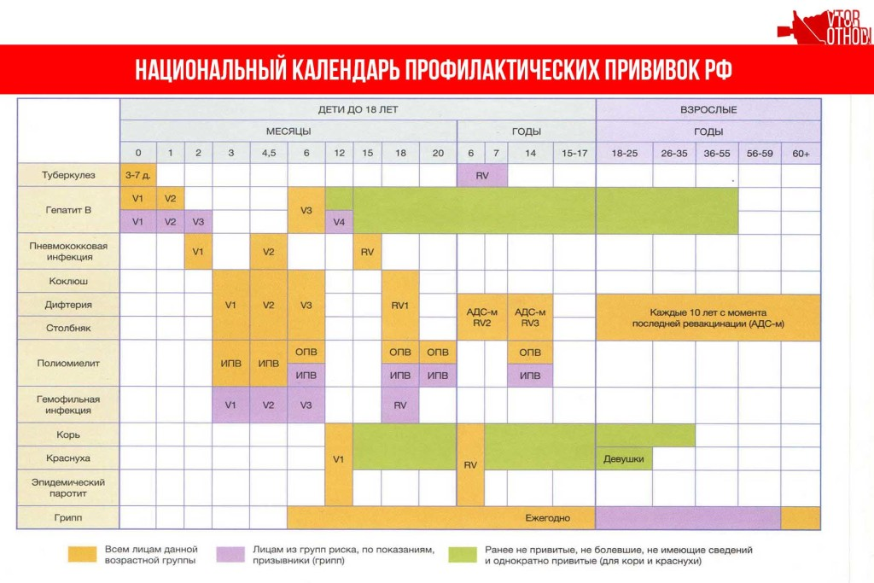

Slide 4
Данные документы заводятся на каждого ребенка, проживающего в районе, посещающего детский сад, школу, колледж или училище.
Индивидуальная программа профилактических прививок ребенка разрабатывается и отражается в следующей медицинской документации:
1. Карта профилактических прививок – форма 063/у.
2. История развития ребенка – форма 112/у.
3. Медицинская карта ребенка – форма 026/у.
4. Вкладыш для медицинской карты амбулаторного больного – форма 025/у (для подростков).

Slide 5
Что влечет за собой отсутствие профилактической вакцинации
Отсутствие профилактических прививок влечёт за собой следующие последствия, согласно закону Министерства Здравоохранения Российской Федерации № 157 Ф3 от 17. 09. 1998 года, статья
1. Запрет для граждан на выезд в страны, пребывание в которых, в соответствии с международными медико-санитарными правилами либо международными договорами Российской Федерации, требует конкретных профилактических прививок.
2. Временный отказ в приёме граждан в образовательные и оздоровительные учреждения в случае возникновения массовых инфекционных заболеваний, или при угрозе возникновения эпидемий.
3. Отказ в приёме граждан на работы или отстранение граждан от работ, выполнение которых связано с высоким риском заболевания инфекционными болезнями.
Перечень работ, выполнение которых связано с высоким риском заболевания инфекционными болезнями, требует обязательного проведения профилактических прививок, устанавливается уполномоченным Правительством Российской Федерации федеральным органом исполнительной власти.

Slide 6
Профилактическая вакцинация в детском саду
Профилактическая вакцинация может проводиться в индивидуальном порядке или организованно.
Организованно прививки ставят детям, посещающим сады и школы, куда приходят специалисты по иммунизации с готовыми препаратами. В этом случае медицинские работники детского учреждения составляют прививочные планы, в которые включают тех детей, которым они требуются. Все сведения о проведённых манипуляциях в детском саду записывают в специальный прививочный лист (форма 063/у) или в медицинскую карту (форма 026/у – 2000).
Прививки в детском саду проводятся только с согласия родителей или иных законных представителей ребенка.

